Slide 1
EJERCICIO 6
Seleccione el tema sobre el cual se desea formular el proyecto
Teniendo el tema realice la lluvia de ideas y coloque cada una de ellas en una ficha diferente
Agrupe las ideas identificadas en el punto anterior conforme a su correlación temática e identifique la dependencia y procedencia entre grupos (Causas-efectos)

Slide 2
EJERCICIO 6
Construya el árbol del problema (use el archivo Excel)
Comparta el árbol con los miembros del grupo en mesa redonda y acuerden un solo árbol del problema
Construya el indicador de Línea base del problema
Presentar un solo archivo Excel por grupo

Slide 3
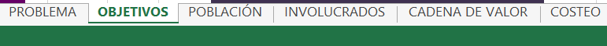
EJERCICIO 7
7. Diligencie los formularios de las hojas población, involucrados y árbol de objetivos

Slide 4
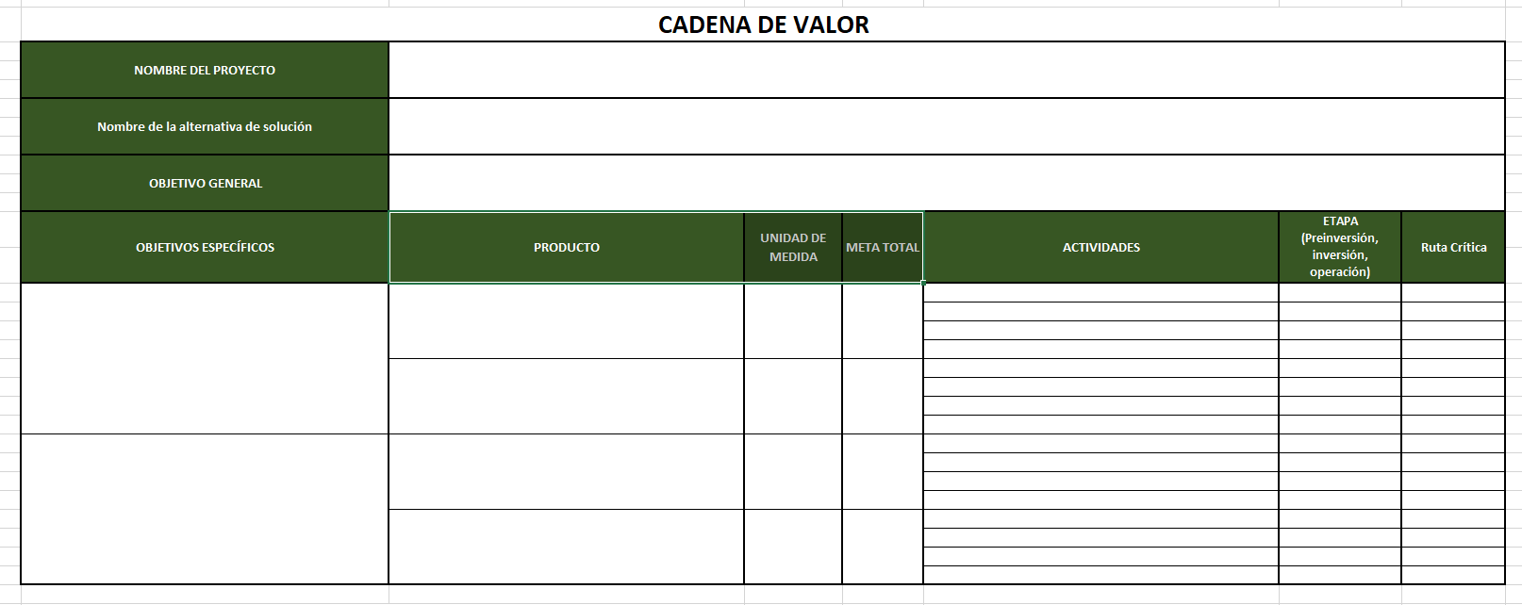
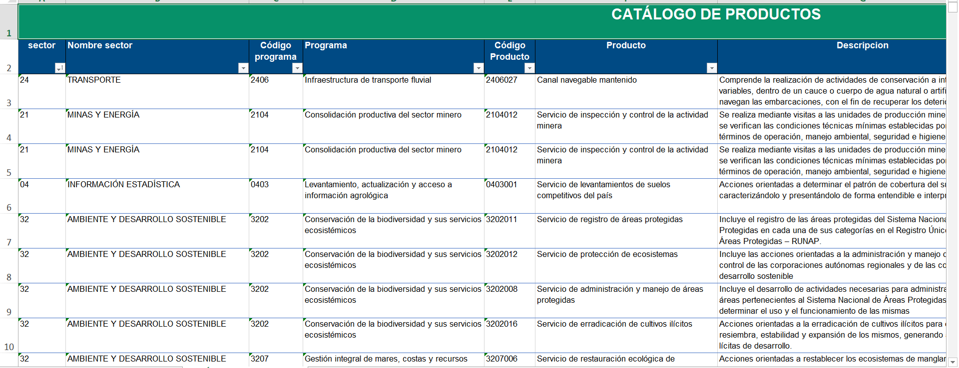
8. Construya la cadena de valor a partir del árbol de objetivos construido
Para definir el producto consulte el catálogo de la MGA
EJERCICIO 8

Slide 5
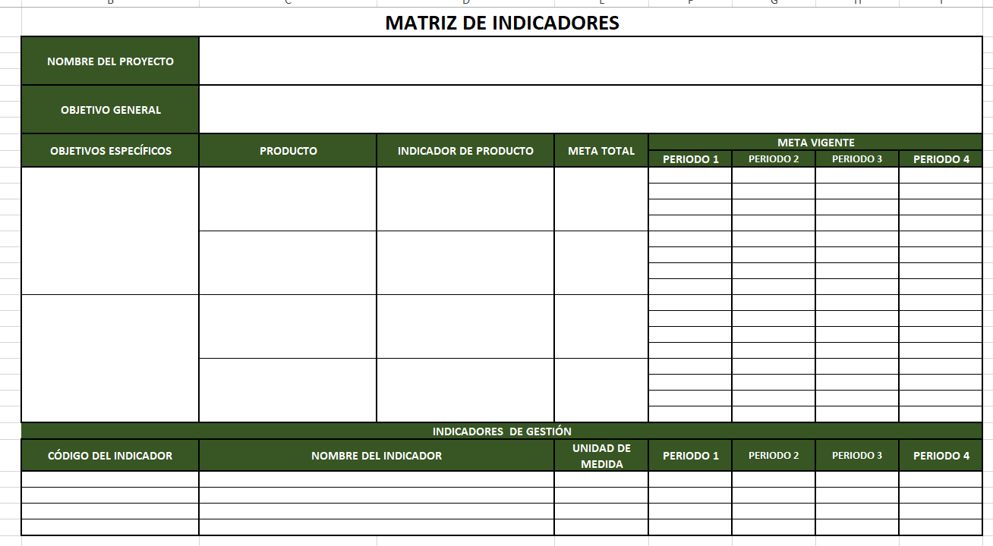
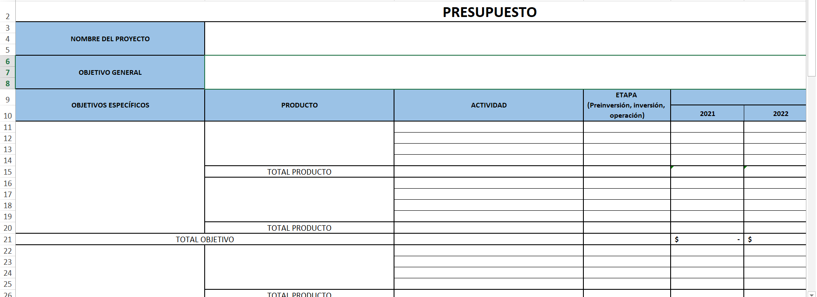
EJERCICIO 9
EJERCICIO 10
9. Diligencie la matriz de presupuesto
10. Diligencie la matriz de indicadores

